Slide 1
摸球游戏
— 可能性
WWW.PPT818.COM

Slide 2
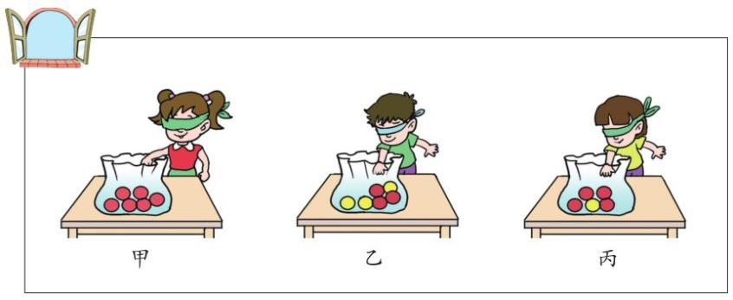
情境引入
从图中，你知道了哪些数学信息？根据这些信息，你能提出什么问题？

Slide 3
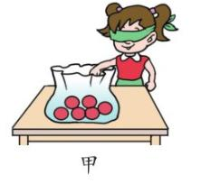
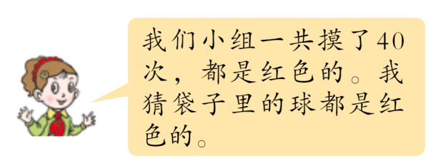
例题讲解
从甲袋里任意摸一个球，结果会怎样？
活动规则：
4人一组，每人摸10次，一次摸一个。
每次摸完后放回，摇匀后再摸。
袋子里的球都是红色的，摸出来的一定是红色的，不可能是其他颜色。

Slide 4
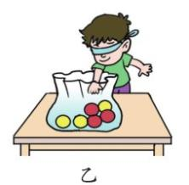
从乙袋里任意摸一个球，结果会怎样？
红
黄
正 正 正 正
正 正 正 正

Slide 5
红
黄
正 正 正 正
正 正 正 正
摸出的球可能是红色，也可能是黄色，摸到什么颜色的球是不确定的。
再摸一个球，也是两种颜色都有可能出现。

Slide 6
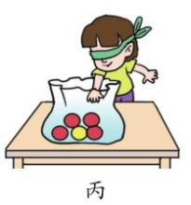
丙袋里有4个红球和1个黄球，任意摸一个，结果会怎样？
 | 摸到红球的次数 | 摸到黄球的次数
一组
二组
三组
四组
合计
6
4
8
2
7
3
9
1
…
…
…
30
10

Slide 7
 | 摸到红球的次数 | 摸到黄球的次数
一组
二组
三组
四组
合计
6
4
8
2
7
3
9
1
…
…
…
30
10
你发现了什么？

Slide 8
小 结
事件发生的不确定性和确定性
有些事件的发生或不发生是不确定的，
用“ 可能”来描述，如明天可能会下雨。
有些事件的发生或不发生是确定的，
就用“ 一定”或“ 不可能”来描述，
如太阳不可能从西边升起，太阳一定会从西边落下。

Slide 9
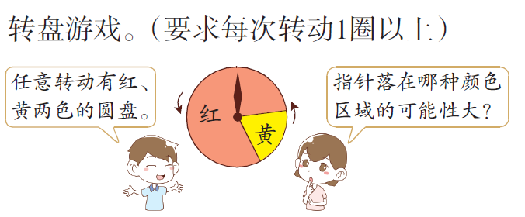
培优例题
例题1
规范解答：
＞
由于红色区域比黄色区域大，所以指针落在红色区域比落在黄色区域的可能性大。

Slide 10
例题2
根据要求给卡片涂上颜色，有红、黄、绿三种颜色的卡片，抽到红色的可能性最大，抽到绿色的可能性最小。
规范解答：
一共有7张卡片，抽到绿色的可能性最小，假设涂绿色的只能有1张；
在剩下的6张中，抽到红色可能性最大，说明涂红色的只能有4张，涂黄色的只能有2张。
满足条件，并且只有这一种涂法。（涂色顺序可以改变）

Slide 11
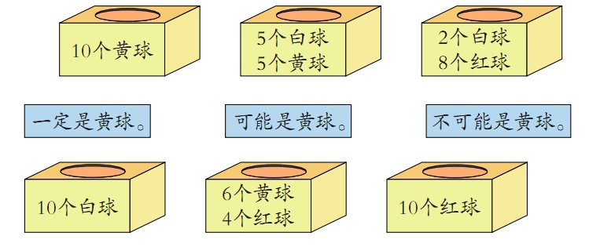
例题3
连一连。从下面6个盒子中分别摸出1个球，会有怎样的结果？（选自教材P21第2题）

Slide 12
随堂小测
1. 请用“一定”“可能”“不可能”来描述下列事件发生的可能性。
（１）今天下雨，明天出太阳。 （ ）
（２）在一副54张新的扑克牌中任意抽两张，可能抽到两张“方片A”。
（ ）
（３）小明是2019年2月29日出生的。 （ ）
（4）月球绕着地球转。 （ ）
（5）人类的生存不依靠水。 （ ）
可能
不可能
不可能
一定
一定

Slide 13
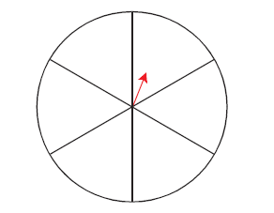
2. 按要求依次在转盘上涂色。
（1）指针一定停在黄色区域。
（2）指针不可能停在黄色区域。
都涂黄色
都不涂黄色
（3）指针可能停在黄色区域。
（4）指针停在黄色区域和蓝色区域可能性相同。
涂黄色和蓝色格数相同
至少一格
涂黄色

Slide 14
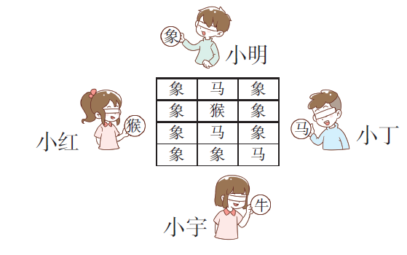
3. 对盲棋。
谁能蒙着眼睛把手中的棋放到棋盘上相应的位置，谁就赢。谁赢的可能性最大？ 谁没有赢的可能性？
涂蓝色
观察发现：
涂蓝色的格最多，
没有涂绿色的格。
象 马 象
象 猴 象
象 马 象
象 象 马
所以，
小明赢的可能性最大，
小宇没有赢的可能性。
涂红色
涂黄色
涂绿色

Slide 15
课后作业
从课后习题中选取

